Slide 1
KEPAILITAN DAN PENUNDAAN KEWAJIBAN PEMBAYARAN UTANG
UU No. 37 Tahun 2004
Dr. BUDI S. PURNOMO, SE., MM., MSi.
PRODI AKUNTANSI FPEB UPI

Slide 2
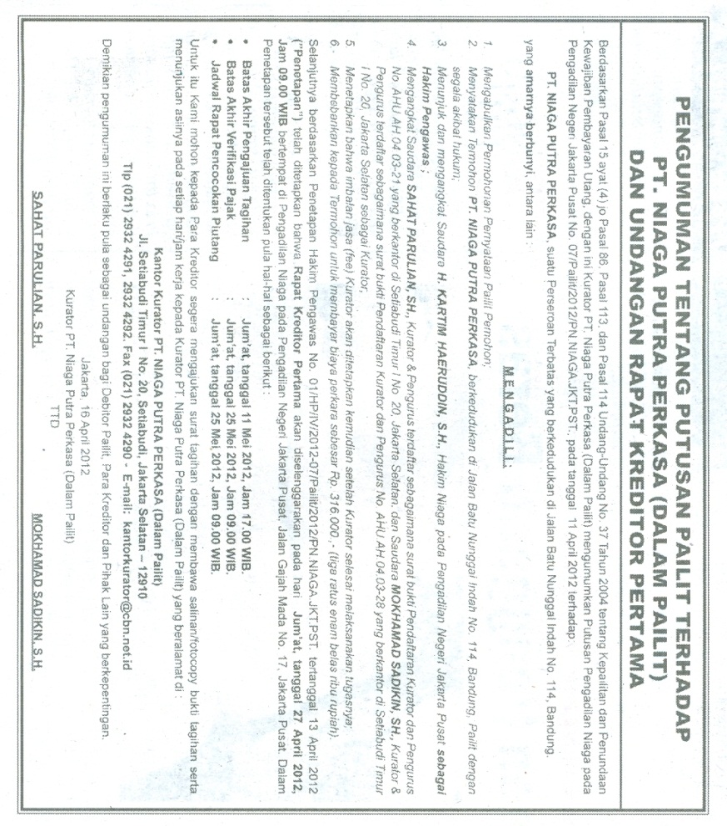

Slide 3
PENGERTIAN PAILIT & KEPAILITAN
Pailit adalah keadaan dimana Debitur (Orang/Badan) Tidak (Mampu) lagi membayar Utang-utangnya yang telah jatuh tempo
Kepailitan adalah sita umum atas semua kekayaan Debitor Pailit yang pengurusan dan pemberesannya dilakukan oleh Kurator di bawah pengawasan Hakim Pengawas

Slide 4
PIHAK-PIHAK YG TERLIBAT DLM KEPAILITAN
Pemohon Pailit (Penggugat) adalah Pihak yg mengambil inisiatif untuk mengajukan permohonann pailit ke Pengadilan;
Termohon Pailit, yaitu Debitur yg memenuhi syarat (Ps. 2 UU No. 37 Tahun 2004) untuk diajukan pailit;
Hakim Pengadilan Niaga adalah Hakim yang ditunjuk untuk memeriksa dan mengadili perkara kepailitan;
Hakim Pengawas adalah hakim yang ditunjuk oleh Pengadilan untuk mengawasi Kurator dlm. Mengurus & membereskan Harta Pailit.
Kurator adalah Balai Harta Peninggalan atau orang perseorangan yang diangkat oleh Pengadilan untuk mengurus dan membereskan harta Debitor Pailit di bawah pengawasan Hakim Pengawas
Panitia Kreditur, yaitu pihak yg mewakili kepentingan para Kreditur dalam kepailitan

Slide 5
TERMOHON KEPAILITAN
Debitor yang mempunyai dua atau lebih Kreditor dan tidak membayar lunas sedikitnya satu utang yang telah jatuh waktu dan dapat ditagih, dinyatakan pailit dengan putusan Pengadilan, baik atas permohonannya sendiri maupun atas permohonan satu atau lebih kreditornya.

Slide 6
Pihak yg dpt dipailitkan:
Setiap orang yg nejalankan/tidak menjalankan perusahaan;
Badan Hukum (PT, Firma, Koperasi, BUMN/D, dan Badan Hukum lainnya;
Harta Warisan dari seseorang yg meninggal dunia jika pd masa hidupnya org tsb berada dlm keadaan pailit;
Seorang Istri yg dgn tenaga sendiri melakukan suatu pekerjaan tetap atau suatu perusahaan atau mempunyai kekayaan sendiri.

Slide 7
PEMOHON KEPAILITAN
DEBITOR SENDIRI
BI jika Debitor adalah Bank
OJK jika Debitor adalah Perusahaan Efek, Bursa Efek, Lembaga Kliring dan Penjaminan, Lembaga Penyimpanan dan Penyelesaian Modal
OJK jika Debitor adalah Perusahaan Asuransi, Perusahaan Reasuransi, Dana Pensiun, atau Badan Usaha Milik Negara yang bergerak di bidang kepentingan publik,
KEJAKSAAN, jika alasannya adalah untuk kepentingan umum.
KREDITUR

Slide 8
JENIS KREDITUR
Kreditur Separatis adalah Kreditur yg memiliki Hak Tanggungan tingkat pertama.
Kreditur Preferent adalah Kreditur yg diistimewakan karena UU atau Kreditur yg memiliki HT tkt. kedua.
Kongkuren adalah Kreditor yg tdk memiliki angunan & tdk didahulukan karena UU.

Slide 9
YG DPT MENJADI KURATOR
Perseorangan/Persekutuan Perdata yg berdomisili di Indonesia, memiliki keahlian khusus yg dibutuhkan dlm rangka mengurus &/atau membereskan harta pailit; dan telah terdaftar pada kementerian yg lingkup & tgjawabnya di bid. Hukum & peraturan perundang-undangan.
Balai Harta Peninggalan: Dalam hal Debitor, Kreditor, atau pihak yang berwenang mengajukan permohonan pernyataan pailit tidak mengajukan usul pengangkatan Kurator kepada Pengadilan.

Slide 10
Tugas Kurator
Melakukan pengurusan atau pemberesan harta pailit (boedel pailit);
Melakukan perhitungan utang debitur & jika dirasakan mampu melakukan pembayaran thd. utang debitur pailit;
Melakukan penyegelan thd harta pailit dg. seizin Hakim Pengawas.

Slide 11
UPAYA HUKUM THD. KEPUTUSAN KEPAILITAN
Kasasi ke MA, yg harus diajukan paling lambat 8 (delapan) hari setelah tanggal putusan yang dimohonkan kasasi diucapkan, dengan mendaftarkan kepada Panitera Pengadilan yang telah memutus permohonan pernyataan pailit.
Peninjauan Kembali ke MA.

Slide 12
AKIBAT HUKUM KEPAILITAN
Kompensasi Utang dpt dilakukan asalkan dg itikad baik & transaksi yg menimbulkan utang terjadi sebelum Debitur dinyatakan pailit;
Kontrak timbal balik antara Kreditur dg Debitur Pailit yg dibuat sebelum keputusan pailit dpt dilanjutkan, sebaliknya kontrak yg dibuat setelah keputusan pailit tidak dpt dilanjutkan;
Pembatalan tindakan Debitur yg akan mengakibatkan merugikan Kreditur.

Slide 13
AKIBAT HUKUM KEPAILITAN
Berlaku sitaan umum thd harta Debitur Pailit;
Kepailitan berlaku thd suami/istri yg menikah atas dasar persatuan harta;
Debitur kehilangan Hak utk mengurus hartanya;
Karyawan dpt di PHK

Slide 14
AKIBAT HUKUM KEPAILITAN
Debitur Pailit dpt disandera kena & paksaan badan;
Penyaderaan & pencekalan berlaku juga utk Direksi Perusahaan yg dinyatakan pailit;
Perkara pengadilan ditangguhkan atau diambil alih oleh Kurator
Gugatan Hukum harus dilakukan oleh atau terhadap Kurator.

Slide 15
Harta Debitur Pailit yg tdk dpt dimasukan ke dlm boedel pailit:
benda, termasuk hewan yang benar-benar dibutuhkan oleh Debitor sehubungan dengan pekerjaannya, perlengkapannya, alat-alat medis yang dipergunakan untuk kesehatan, tempat tidur dan perlengkapannya yang dipergunakan oleh Debitor dan keluarganya, dan bahan makanan untuk 30 (tiga puluh) hari bagi Debitor dan keluarganya, yang terdapat di tempat itu;
segala sesuatu yang diperoleh Debitor dari pekerjaannya sendiri sebagai penggajian dari suatu jabatan atau jasa, sebagai upah, pensiun, uang tunggu atau uang tunjangan, sejauh yang ditentukan oleh Hakim Pengawas; atau
uang yang diberikan kepada Debitor untuk memenuhi suatu kewajiban memberi nafkah menurut undang-undang.

Slide 16
Berakhirnya Kepailitan
Setelah adanya perdamaian yg telah disahkan & berkekuatan hukum tetap;
Setelah proses insolvensi & pembagian harta debitur (melalui lelang);
Kepailitan dicabut karena harta Debitur tdk cukup.
Putusan pailit dibatalkan di tingkat Kasasi atau PK.

Slide 17
II. PENUNDAAN KEWAJIBAN PEMBAYARAN UTANG
merupakan suatu masa yg diberikan UU melalui putusan hakim niaga di mana dlm masa tsb. Kpd pihak Kreditur & Debitur diberi kesempatan utk memusyawarahkan cara-cara pembayaran utangnya dg memberikan rencana pembayaran seluruh/sebagian utangnya, termasuk jika perlu merestrukturisasi utangnya.
Permohonan PKPU dpt diajukan oleh Debitur atau Kreditur utk kepentingan Debitur.

